Slide 1

一般社団法人全国空き家アドバイザー協議会
○○県○○支部
令和８年９月度例会
空き家課題解決を
『暮らしを育てる
家族と未来につなぐ住教育』
から考える
全３回シリーズ（8月・9月・10月）
９ … 第２章を学ぶ
※ 本を本部に依頼し、例会にご用意ください

Slide 2

住教育の必要性と、この本の活かし方
■ なぜ今「住教育」なのか
・住まいは家族の“器”。人生の大半を過ごす場所
・持ち家か賃貸か、新築か中古か——選択肢は多様化
・正しく選び判断する力＝住生活リテラシーが必要
■ この本の構成（全４章）
・第１章 住まいは家族の器（8月に学びました）
・第２章 空き家問題（9月はここ）
・第３章 住みやすい家へのヒント
・第４章 住まいへの問題提起
■ この本の活かし方
・一度で答えは出ない。手間をかけて
“わが家の最適解”を見つけて
地域活性化のヒントを掴むための学びの本

Slide 3
第２章「空き家にならない家」で学ぶこと
この章は、空き家を「増やさない・放置しない・活かす」実務を学びます。
・空き家の現状 ― ９００万戸、７戸に１戸の時代
・なぜ日本には空き家が多いのか ― 制度と常識
・空き家の相続 ― ４つの期限、遺言と家族信託
・手放す前の備え ― 生前贈与・相続土地国庫帰属制度
・墓じまい・実家じまい・家じまい ― 終活として
・空き家の片付け ― 止まった「暮らしの環」を動かす
・空き家にしないために ― ６５歳までの話し合いと管理
・ワンストップサービスと、空き家を活かす道筋
キーメッセージ：
最も効果的な対策は、空き家を発生させないこと。

Slide 4
空き家の現状 ― 数字で見る
■ 全国の空き家は過去最高の約９００万戸
・令和５年 住宅・土地統計調査。５年で約５１万戸の増加
・賃貸・売却用・別荘を除く「解決すべき空き家」は約３８５万戸
・今は７戸に１戸。２０３３年には４戸に１戸との予測も
■ 空家法の改正（令和５年）― 管理が問われる時代へ
・特定空家 … 指導→勧告（税の特例除外）→命令→代執行
・管理不全空家 … 放置すれば特定空家になる恐れのある家
指導→勧告（税の特例除外）
■ 放置が招くもの
・倒壊・避難経路の閉塞／景観悪化／シロアリ・獣害／失火・犯罪
・空き家は一軒の問題ではなく、地域で取り組む問題

Slide 5
なぜ日本には空き家が多いのか
■ 発生の要因
・人口減少・過疎化、高齢者の施設への転居
・相続手続きの複雑さと、権利関係の未整理
・固定資産税の住宅用地特例が、解体を止める方向に働く
■ 「家は一代限り」という新しい常識
・古民家は三世代が住み継ぐ前提でつくられていた
・戦後の住宅不足から規格化住宅の大量生産へ
・新しい家をつくり続ける一方、古い家は壊さず放置。再活用の制度がないまま
■ 価値観を問い直す
・欧米では古い住まいほど家賃が高い。経年に価値を見る
・今の常識も、長い歴史の中ではつい最近生まれたものです

Slide 6
空き家の相続 ― ４つの期限
■ 相続はプラスもマイナスも引き継ぐ
・不動産も負債も承継。相続放棄・限定承認という選択も
・遺言があれば分割は円滑。しかし６０〜７９歳で作成している割合は約３.４％
■ ４つの期限
・３か月 … 相続放棄 ／ ４か月 … 準確定申告
・１０か月 … 相続税の申告・納税
・３年 … 相続登記（令和６年から義務化）
・登記の徹底により、国土の約２３％の所有者不明土地の減少が期待される
■ 認知症に備える ― 家族信託
・信頼できる家族へ財産の管理・処分の権限を移す仕組み
・成年後見制度より柔軟で、生前から円滑な承継ができる

Slide 7
手放す前に備える ― 生前贈与・国庫帰属・贈与型賃貸
■ 生前贈与
・年１１０万円超は申告が必要。税負担は相続時より高くなる
・相続時精算課税制度や配偶者控除を使い、計画的に進める
・最大のメリットは相続争いの予防。税理士と相談しながら計画的に進める
■ 相続時土地国庫帰属制度
・相続・遺贈で得た土地を国庫へ。負担金は宅地・田畑で２０万円から
・「負動産」は持つだけでもリスク。隣地所有者への売却が早い場合も
■ 贈与型賃貸住宅
・賃貸で住み、１０年後に賃貸継続か贈与かを選べる仕組み
・借り手はローンに頼らず住まいを、所有者は収益化と維持管理を

Slide 8

墓じまい・実家じまい・家じまい
■ 増えている「じまい」
・墓じまい … 遺骨を永代供養などへ。離檀料や撤去費も必要
・実家じまい … 相続や施設入居を機に、片付けて売却・解体
・家じまい … 自分自身で、将来空き家にしないための整理
■ 終活は、元気なうちに
・遺品と不用品の分別は、時間も感情も大きな負担になる
・エンディングノートを作り、財産分割については遺言書で意思を残す
・暑い夏や寒い冬を避け、気候のいい時期に少しずつ
■ 「住まいのエンディングノート」（無料）
・国土交通省・日本司法書士会連合会・全国空き家対策推進協議会
・不動産、ローン、家財、遺言の有無まで書き残せる

Slide 9
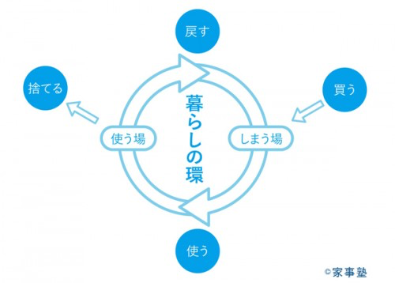
空き家の片付け ― 止まった「暮らしの環」
■ 片付かないから、次に進めない
・空き家にしておく理由の約８２％が「物置」「仏壇の保管場所」
・暮らしは 買う→使う→しまう→戻す→捨てる、という環
・空き家は、この環が止まってしまった状態
■ 片付けのポイント
・「とりあえず」「仮に」は禁句。いつか必要になる日は来ない
・聖域をつくらない。持っているものはどんどん普段使い
・収納法では解決しない。見える化し、捨てる基準を決める
■ 捨てるためのコツ
・見ないで捨てる／その場で捨てる／小さなところから始める
・誰が捨てるのか役割分担を。まずは自宅で実践してから

Slide 10
空き家にしないために ― ６５歳までの話し合いと管理
■ ６５歳までに、家の未来を話し合う
・高齢になるほど行動に移しにくくなる。元気なうちほど選択肢は多い
・結論を急がなくていい。話し合える雰囲気づくりを優先
・お正月やお盆、家族が集まる場を活かして繰り返し話す
■ 管理は「自分で」か「業者に」
・所有者の８割以上は、空き家のある自治体に住んでいない
・協議会のYamori … 換気・通水・草木・郵便物を写真付きで報告
■ 工事費は上がり続けている
・フルリフォーム 平成２１年 約７９０万円 → 令和７年 １,２２０万円
・資材価格の高騰に加え、職人不足も深刻化。手を入れられない家が放置されていく

Slide 11
ワンストップサービス ― 協議会の６つの機能
窓口の多さが、所有者に「面倒だ」と感じさせ、対応を後回しにする一因に
① 空き家調査 ……… 自治会単位でシルバー人材センターと連携
② 空き家発生抑制 … 住教育推進機構・市町村と住育セミナー
③ 空き家管理 ……… Yamoriで定期的な管理を代行
④ 空き家の活用 …… 売却・民泊・賃貸。まちづくりと連携
⑤ 空き家の除去 …… 古材として再活用。古民家再生協会が対応
⑥ 専門家相談 ……… 弁護士・司法書士・税理士・土地家屋調査士
ポイント：
管理は空き家のある自治体で、活用相談は現在住んでいる自治体で。
全国組織だから、離れていても連携できる。

Slide 12
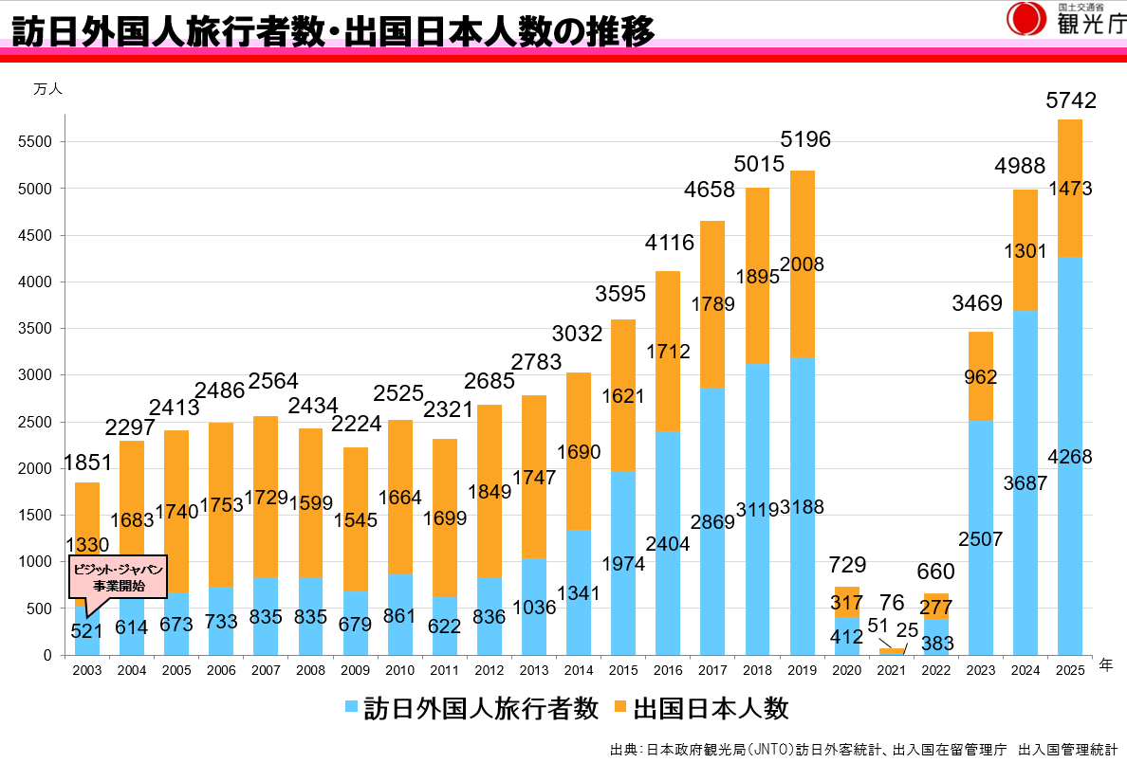
空き家を活かす ― 二地域居住とツーリズム
■ 二地域居住 ― 国が推し進める柱
・別荘との違いは「生活の拠点があること」
・オンラインの普及で、田舎に軸足を置く暮らしが可能に
・受け入れ側にも人材不足の解消や消費・税収の増加、活気が生まれる
・令和６年の法改正で、支援法人・協議会の仕組みが整った
■ 観光とオーバーツーリズム
・令和７年の訪日客は約４,２６８万人。目標は６,０００万人
・木造空き家の約１割とされる古民家を滞在型の観光施設へ
・交通と宿泊の逼迫、マナーの問題も同時に起きている
・受け入れる側の話し合いと柔軟さが、これから問われる

Slide 13
事例 ― 古民家宿「傳次」（愛媛県松山市・興居島）
■ 島の空き家が、島の入口になった
・松山からフェリーで１５分、周囲２４km、約９００人が暮らす島
・オーナーは空き家の増加を憂い、令和２年に古民家を購入
・決め手は、残されていた五右衛門風呂
■ こだわったのは耐震性能
・融資に加え、クラウドファンディングと各種補助金を活用
・風呂釜を交換し、おくどさんも使えるように補修
・床材や建具は別の古民家の古材を再利用。祖母の箪笥を置いた
■ 波紋のように広がる
・コーヒースタンド、クラフトビール、うどん店が生まれた
・一人ひとりの行動が輪となり、島は動き出した

Slide 14
第２章のまとめ
① 空き家は約９００万戸、７戸に１戸。放置は地域のリスクになる
② 増えた原因は、制度と「家は一代限り」という新しい常識
③ 相続には４つの期限。登記義務化により、早めの備えが必要
④ 入口は「片付け」。止まった暮らしの環を動かすことから
⑤ 最も効果的な対策は、空き家を発生させないこと
→ 空き家は「負動産」ではなく、地域の資源として活かせる
坂村真民の詩「あとから来る者のために」に導かれて。
空き家課題の解決も、後世の人々のために今取り組む仕事です。

Slide 15
１０月「住生活月間」に向けて ― お願い
・１０月は「住生活月間」。１０月１９日は「住育の日」
目標：この本『暮らしを育てる』を、
どれだけ多くの方に手に取っていただくか
一冊の本が、住まいを見つめ直すきっかけになります。
それが—
【空き家課題の解決】【古民家再生】【地域活性化】
へとつながります
会員の皆さんのお声がけが、未来の子どもたちの住環境をつくります
（次回：１０月＝第３章）

